Slide 1
Corso di Formazione

Slide 2
Parliamo di giochi

Slide 3
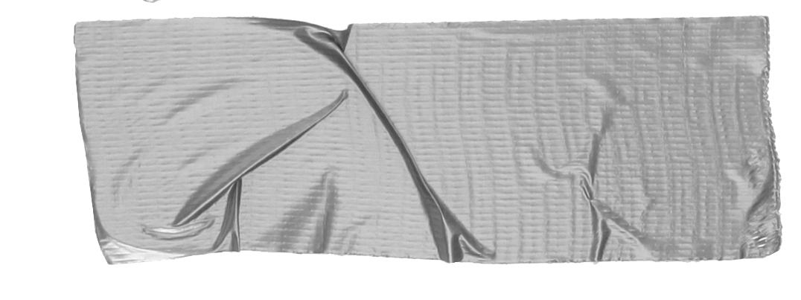

Tipologie di giochi
Videogiochi
Giochi da Tavolo
Giochi all’aperto
Eccezioni?

Slide 4
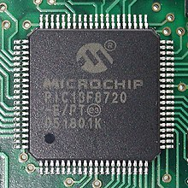
Microcontrollore
Un microcontrollore, in elettronica digitale, è un dispositivo elettronico integrato su singolo circuito elettronico, nato come evoluzione alternativa al microprocessore e utilizzato generalmente in sistemi embedded ovvero per applicazioni specifiche di controllo digitale.

Slide 5
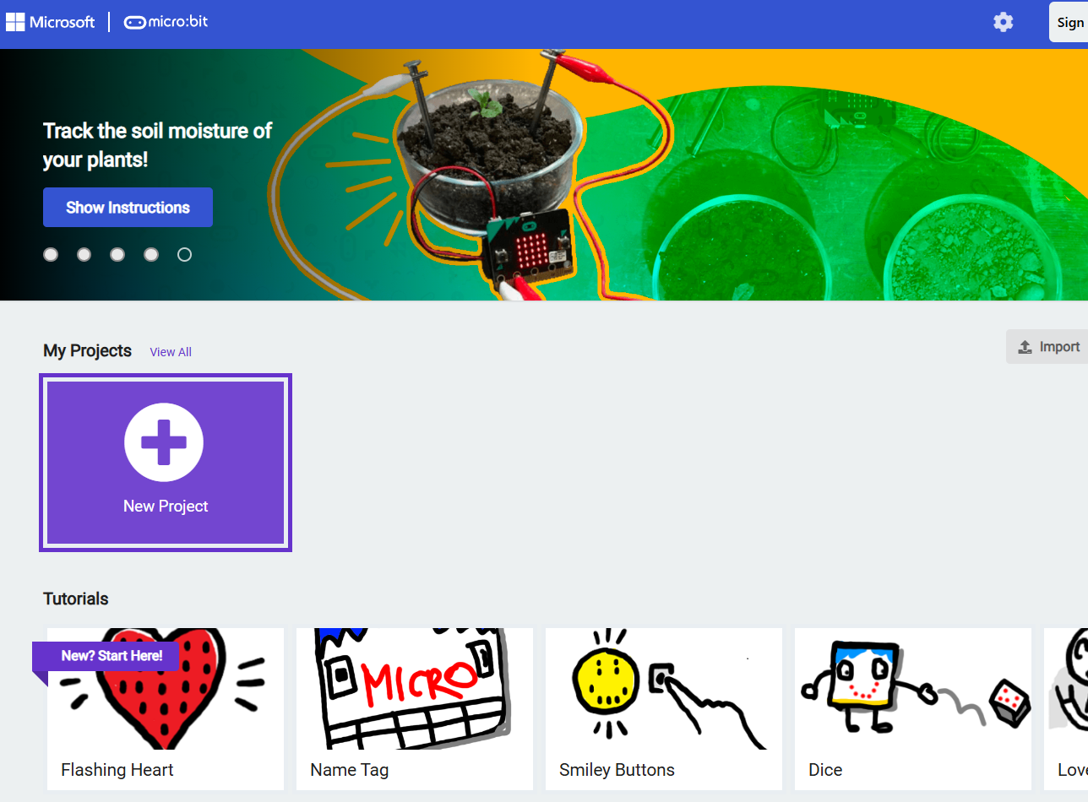
Utilizzare Micro:bit.
Utilizzando un browser internet, apriamo il link https://makecode.microbit.org/
Il software è totalmente online.

Slide 6
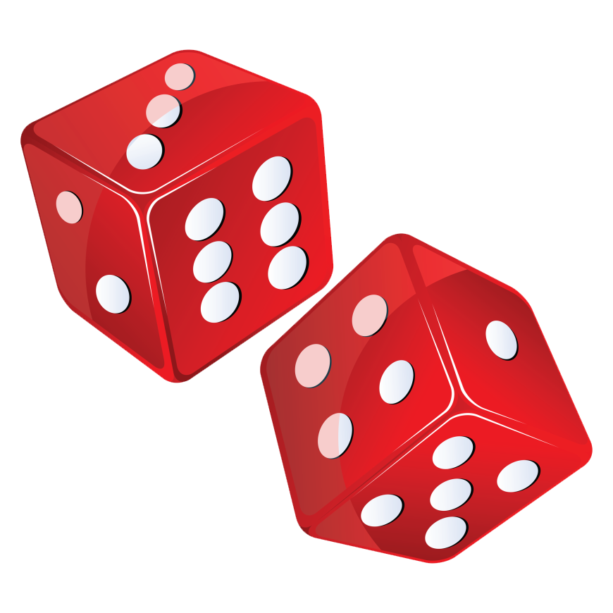
Eventi nei giochi
Eventi sotto controllo dei giocatori
Eventi fuori controllo dei giocatori
Eccezioni?

